Slide 1

Jeux de la vie

Slide 2
Table des matières
Présentation du jeux de la vie
Les algorithmes de calcul
  Linéaire
  Algorithme « threadé »
    Barrière
    Producteur/consommateur

Slide 3
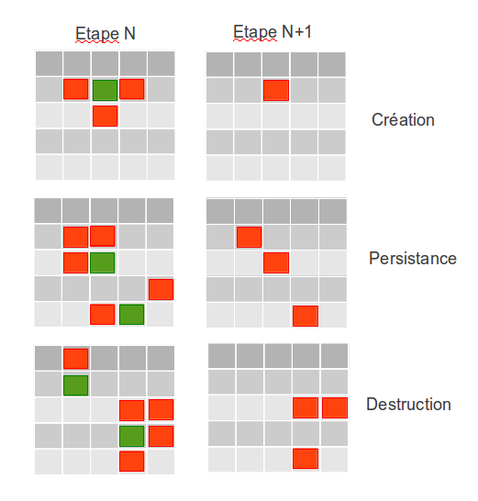
Jeux de la vie
Grille de taille quelconque
Calcul du nombre de voisin
  3 → création
  2 → reste vivante
  > 3 → surpopulation
  < 2 → population

Slide 4
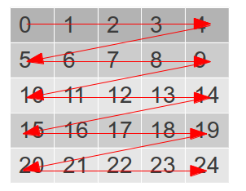
Algorithme linéaire
Algorithme simple
Efficace pour :
  Un grand nombre de case
  Des calculs simples

Slide 5
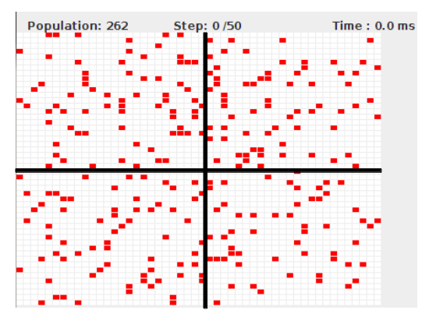
Algorithme parallèle
Découpage de la zone de jeux en 4.
Création de 4 threads
Synchronisé avec des barrières

Slide 6
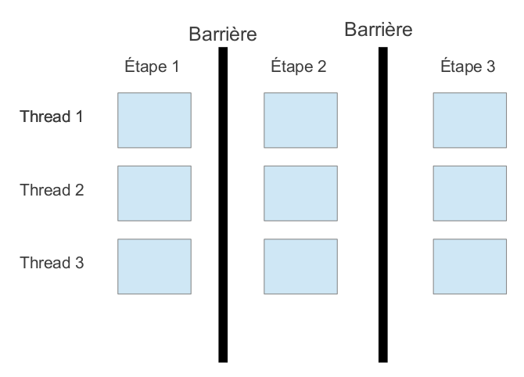
Les barrières

Slide 7
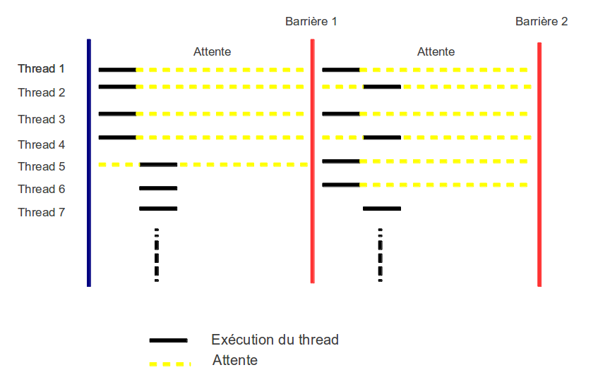

Slide 8
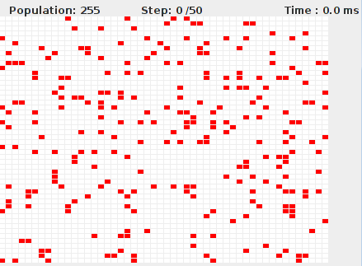
Algorithme parallèle
Un thread par case
Synchronisé avec
des barrières
Initialisation au nombre de case + 1
Nécessite nb case + 1 → await() pour s'ouvrir

Slide 9
Remarques
Avantage
  Simple à utiliser
Inconvénient
  Temps de création des barrières très lent.
  Processus de synchronisation pénalisant

Slide 10
Nombre maximum de thread
Test sur 40 000 cases
33 050 theads au maximum
Exception in thread "AWT-EventQueue-0" java.lang.OutOfMemoryError:
unable to create new native thread
at java.lang.Thread.start0(Native Method)
at java.lang.Thread.start(Thread.java:640)
at java.awt.EventQueue.initDispatchThread(EventQueue.java:878)
at java.awt.EventDispatchThread.run(EventDispatchThread.java:153)

Slide 11
Barrière en FSP
BARRIERE = (open -> BARRIERE[0]),
BARRIERE[c:0..NBCase] = (
when (c < NBCase) await -> BARRIERE[c+1]
| when (c == NBCase) open -> BARRIERE[0]).
WORKER = (open -> doWork -> await -> WORKER).
||JEUX = (BARRIERE || [p:0..NBThread-1]:WORKER)
/{open/[k:0..NBThread-1].open,
[l:0..NBThread-1].await/await}.
No deadlock.

Slide 12
Producteur/consomateur
Principe
  Chaque producteur calcul une case
  Un seul consommateur ; l'afficheur.
  Moniteur pour la synchronisation
Avantages
  Synchronisation efficace

Slide 13
Temps d'exécution

Slide 14
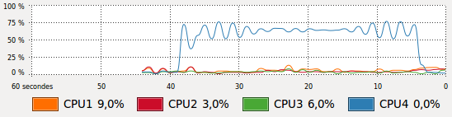
Allocation du processeur
Grille de 2048x2048
Algorithme linéaire

Slide 15
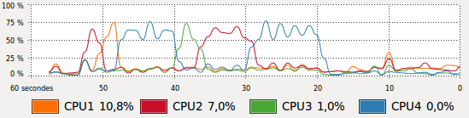
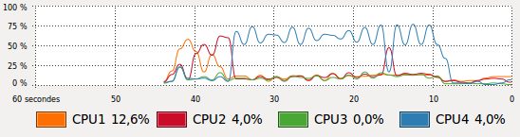
Algorithme « semi threadé » avec Barriere
Algorithme « semi threadé », avec P/C

Slide 16
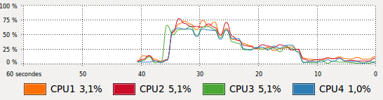
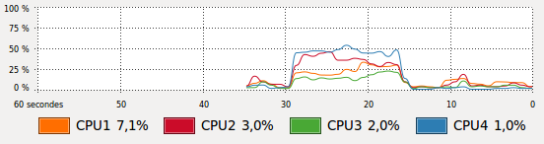
Algorithme «100 % threadé » avec Barriere
Algorithme «100 % threadé », avec P/C

Slide 17
Démonstration

Slide 18
Conclusion
Un grand nombre de thread n'améliore pas la rapidité des calculs
  Temps de création important
  Algorithme de synchronisation lourd
  Algorithme de calcul léger
Plus performant pour des « gros » calculs
Lourdeur des barrières / sémaphore

